Slide 1
Henrikas Radauskas
,, Dainos gimimas ”
Darbo autorius:
Ingrida
2012 m.

Slide 2
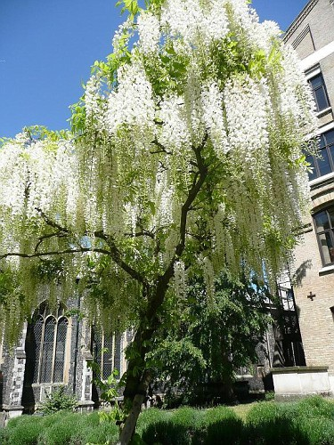
,, Dainos gimimas “
Aš nestatau namų, aš nevedu tautos,
Aš sėdžiu po šakom akacijos baltos,
Ir vėjas dangiškas į jos lapus atklysta,
Ir paukštis čiulbantis joj suka savo lizdą,
Ir skamba medyje melodija tyli,
O aš klausausi jos ir užrašau smėly,
Ir vamzdį paimu, ir groju, ir dainuoju
Su vėju ir paukščiu ir su medžiu baltuoju,
Ir ūžia debesys nežemiškos spalvos
Virš tos dainuojančios ir grojančios kalvos.

Slide 3
Pavadinimo reikšmė
Pavadinimas ,,Dainos gimimas” iš dalies nusako eilėraščio temą.
Kalbančiojo požiūris dar nenusakomas.
Dainą, melodiją atneša ,,dangiškas vėjas’’

Slide 4

Eilėraščio tema
Kūrėjo, poeto paskirtis ir misija- kurti grožį.
Kūrybos prasmė.
Poeto santykis su kūryba.

Slide 5
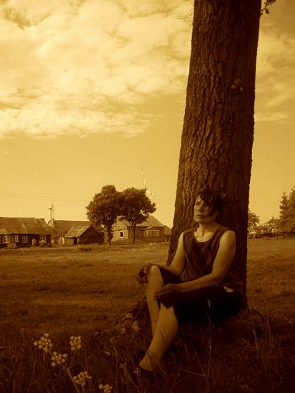
Eilėraščio žmogus
Kalbama „aš“ vardu.
Eilėraščio žmogus paneigia poezijos visuomeniškumą, patriotizmą.
Jis atsisakė praktiko ir pranašo vaidmens: ,,Aš nestatau namų, aš nevedu tautos”
Smėlyje užsirašo tai, ką jam kalba gamta: ,,O aš klausausi jos ir užrašau smėly”
Savo veiksmus nusako nuoširdžiai, atvirai.
Lyrinis subjektas - šiuolaikiškas ir europietiškas, nes minima akacija - augalas, paplitęs visame pasaulyje.
Taip pat lyrinis subjektas artimas gamtai, grožiui, menui.

Slide 6
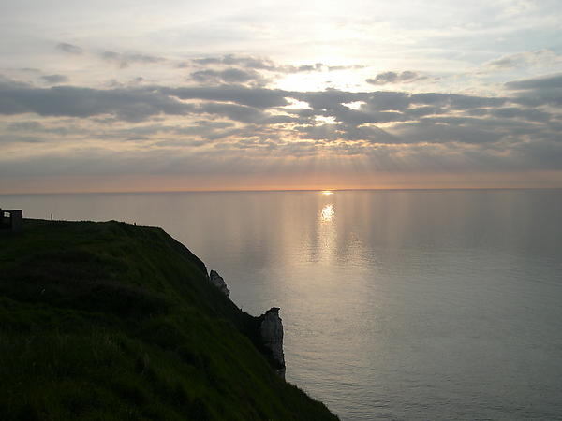
Eilėraščio pasaulis
Veiksmas vyksta gamtos fone. Laikas neįvardytas, bet iš aprašymų galima nujausti, kad tai vasara.
Kūrybinio įkvėpimo valandą pasaulis atsiveria kaip naujas grožio stebuklas, kuriame susilieja tikrovės ir meno galimybės.
Pasaulis susipina kosmoso stichijomis ir muzikos melodijomis:
,,Ir ūžia debesys nežemiškos spalvos
Virš tos dainuojančios ir grojančios kalvos”

Slide 7
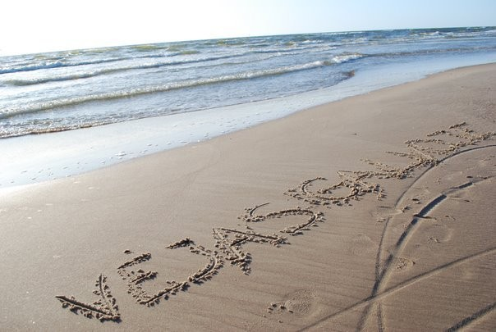
Eilėraščio nuotaika
Džiaugsminga, kai lyrinis ,,aš” girdi gamtos melodiją: ,,Ir skamba medyje melodija tyli,
O aš klausausi jos ir užrašau smėly ”
Veiksmai nupasakojami nuoširdžiai, atvirai .

Slide 8
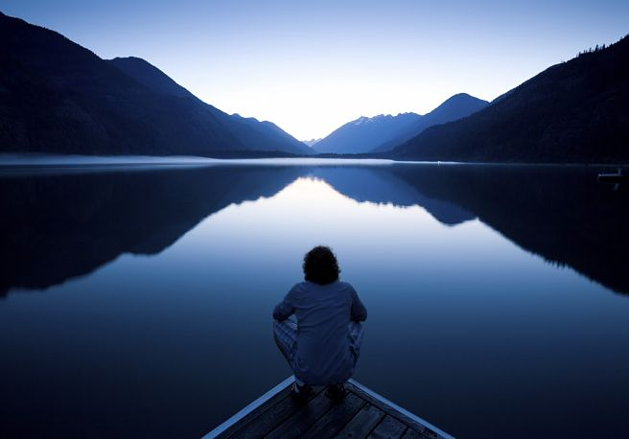
Eilėraščio idėja ir vertybės
Eilėraštyje jau pirmos eilutės atmeta požiūrį, jog menas, poezija turi skatinti žmones veikti, kažko siekti, kovoti. Atvirkščiai: iškeliama estetinė poezijos vertė. Kūryba turi teikti estetinį pasigėrėjimą, ramybę, skatinti įsiklausyti į save ir aplinką.

Slide 9
Eilėraščio kalba
Kalbama atvirai ir nuoširdžiai.
Eilėraštyje yra epitetų (akacijos baltos, melodija tyli, medžiu baltuoju, dangiškas vėjas, debesys nežemiškos spalvos ),kurie reiškia kūrybos, dainos gimimo ypatingumą, ryšį su aukštesnėmis galiomis.
Yra personifikacija (dainuojanti ir grojanti kalva).
Išlaikomas gretutinis rimavimas.

Slide 10
Šaltiniai
Henrikas Radauskas ,, Pasauliu netikiu, o pasaka tikiu” 1993m.
http://www.rasyk.lt/rasytojai/henrikas-radauskas.html
http://beta.mokslai.lt/referatai/analize/32840.html
http://www.tekstai.lt/tekstu-naujienos/459-r/4426-jurgis-blekaitis-henriko-radausko-poezija-strele-danguje.html

